Slide 1
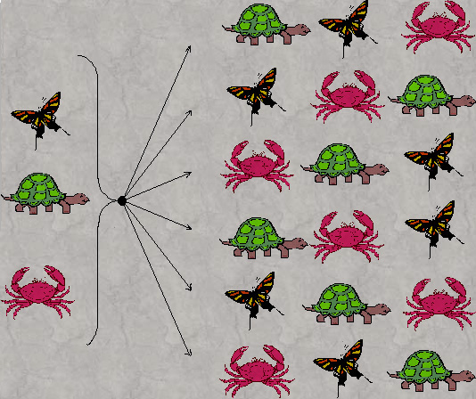
Урок у 5 класі
Презентацію підготувала вчитель вищої категорії, старший вчитель Лазоренко Т.І.

Slide 2
Усі сідайте тихо, діти.
Домовляймось – не шуміти,
Руку гарно підіймати,
На уроці не дрімати,
А знання мерщій хапати –
Щоб не було нам мороки.
Всі готові до уроку?
Тож, гаразд. Часу не гаймо
І урок наш починаймо.
Будемо старанно працювати
Щоб математику добре знати!

Slide 3
Перевірка домашнього завдання
Фронтальне опитування учнів.
Як знайти невідомий доданок?
Як знайти невідоме зменшуване?
Як знайти невідомий від’ємник?
Як знайти невідомий множник?
Як знайти невідоме ділене?
Як знайти невідомий дільник?

Slide 4
І ГРУПА: 3,4,5
ІІ ГРУПА: 2,3,4
ІІІ ГРУПА: 4,5,6

Slide 7
Математика | Математика | Українська мова | Малювання | Малювання | Українська мова
Українська мова | Малювання | Малювання | Українська мова | Українська мова | Математика
Малювання | Українська мова | Математика | Математика | Математика | Малювання

Slide 8
КОМБІНАТОРНІ ЗАДАЧІ
Мета уроку.
Сформувати в учнів поняття комбінаторних задач;
Навчити методам розв’язування комбінаторних задач;
Розвивати логічне мислення учнів, математичну мову, увагу, інтелектуальні та творчі особливості учнів, пізнавальну активність та інтерес до комбінаторних задач;
Заохочувати вміння бути компетентними під час пошуку методів розв’язування комбінаторних задач

Slide 9
Задача 1.
На пошті є в продажу 5 різних конвертів та 3 марки різного виду. Скількома способами можна купити конверт та марку?
Намалюємо дерево можливих варіантів

Slide 10
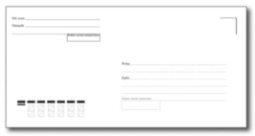
15 способів
ІІ спосіб. Є 5 конвертів. Отже ми можемо вибрати один конверт п’ятьма способами.
До конвертів додаються 3 марки. Отже, марку ми можемо вибрати трьома способами.
Ми підійшли до важливого правила комбінаторики – правила добутку.
Якщо нам треба обрати і конверт, і марку то помножимо 5 на 3.
Отримаємо 15 способів вибору одного конверта та однієї марки.

Slide 11
Задача 2.
На сніданок Віні Пух може вибрати булочку, бутерброд, пряник або кекс, а запити їх він може кавою, соком або кефіром. Зі скількох варіантів сніданку Віні Пух може вибрати?
Notes:
Н

Slide 12


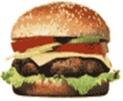



 | Бублик | Бутерброд | Пряник | Кекс
Кофе
Сік
Кефір
Відповідь: Віні Пух може вибрати 12 варіантів сніданку.

Slide 13

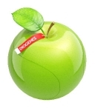
Задача 4.
Кролик приніс Ослику на День народження чотири червоних та два зелених яблука. Ослик з’їв одразу три яблука. Якого кольору могли бути ці яблука?

Slide 14
Розв’язок. Застосуємо метод перебору.
З чотирьох червоних і двох зелених яблук Ослик міг з’їсти:
Три червоних яблука
Два червоних і одне зелене яблуко
Одне червоне і два зелених яблука

Slide 15
Задача 5.
У магазині "Світ чаю" продаються 5 чашок різного кольору, 3 блюдця різного кольору і 4 різних чайних ложки. П’ятачок вирішив подарувати Ослику Іа на День народження комплект із однієї чашки, одного блюдця і однієї ложки. Скількома способами він може це зробити?
Розв’язок. Чашку можна вибрати 5 способами,
блюдце – 3 і ложку – 4 способами.
Отже, всього: 5•3•4 = 60 способів.

Slide 16
Задача 6.
Скількома способами можна розділити 5 цукерок між 3 дітьми так, щоб кожна дитина отримала хоча б по одній цукерці.
Розв’язання. Складемо таблицю
СПОСОБИ | І дитина | ІІ дитина | ІІІ дитина
1 | 3 | 1 | 1
2 | 1 | 3 | 1
3 | 1 | 1 | 3
4 | 2 | 1 | 2
5 | 1 | 2 | 2
6 | 2 | 2 | 1
Отже, всього 6 способів.

Slide 17
VІ. Домашнє завдання
Ст.. 109-110.№ 471,475,481.
Скласти комбінаторну задачу

Slide 18
VІІ. Підведення підсумків.
1.З якими задачами сьогодні ми познайомилися на уроці?
2. Де зустрічаються такі задачі?
3. Якими способами розв’язуються комбінаторні задачі
Рефлексія
Кожен учень отримує картку з незакінченим реченням і сам закінчує.
Сьогодні я дізнався про……
Було цікаво….
Було важко….
Тепер я можу…
Я навчився (навчилася)…..
Мене здивувало…
Мені захотілося…

